Slide 1

BENEMÉRITO INSTITUTO NORMAL DEL ESTADO
GRAL. JUAN CRISÓSTOMO BONILLO
LICENCIATURA EN EDUCACIÓN PREESCOLAR
PENSAMINETO CUANTITATIVO
ARTURO GARCÍA PICAZO
ALUMNAS:
SANDRA SORAYDA
HANNIA
ANA KAREN
SANDRA

Slide 2

MATEMÁTICA INFORMAL: EL PASO DEL MEDIO AMBIENTE

Slide 3
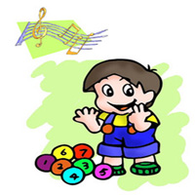
CONOCIMIENTO MATEMATICO DE LOS PREESCOLARES
Toda comprensión teórica debe basarse en la realidad y verificarse en la práctica.
Las matemáticas de Alison son perspectivas concretas.

Slide 4

DOS PUNTOS DE VISTA SOBRE EL NIÑO
Los preescolares carecen de técnicas matemáticas.
Aptitudes de matemáticas llegan hasta la época del preescolar.
El éxito de la enseñanza escolar se funda en el conocimiento aprendido de manera informal.

Slide 5
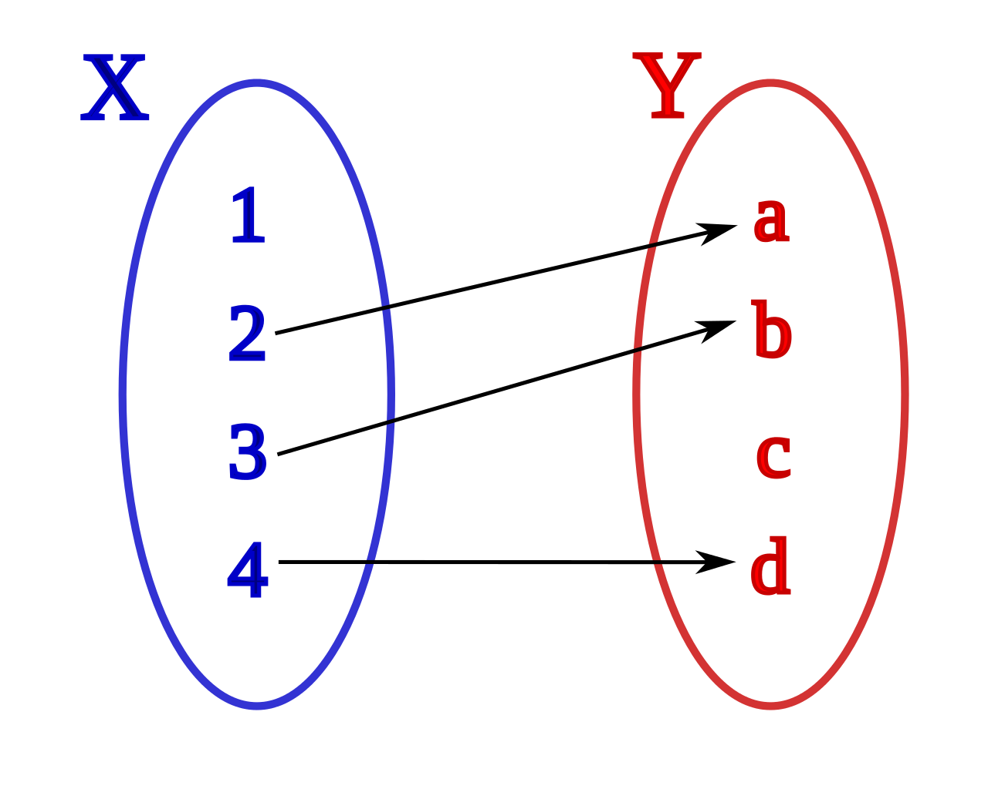
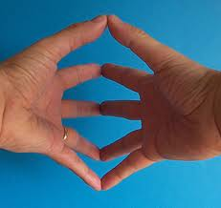
BREVE HISTORIA DE LA MATEMATICA
Antepasado prehistórico idearon métodos basados en la equivalencia y la correspondencia biunívoca.
Equivalencia crea una correspondencia biunívoca: ni una más ni una menos.

Slide 6
MÁS ALLÁ DE LO PURAMENTE CONCRETO
A sus diez dedos el hombre debe su éxito en el cálculo.
Contar fue el medio por el cual nuestra civilización desarrollo un concepto abstracto del número.
El numero tiene 2 funciones la primera nombrar y la segunda ordenar

Slide 7
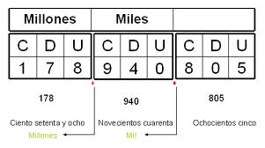
El primer sistema numérico apareció hacia el año 3500 a. de c. y fue de base diez.
Aunque los símbolos se han usado no fue suficiente para representar números hasta la intervención de un sistema de numeración profesional.

Slide 8
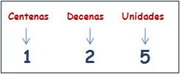

El lugar de la cifra define el valor no se improvisó con rapidez es posible que fuera producido por la necesidad de anotar por escrito operaciones.
Los últimos 300 años en Europa occidental era contar con los dedos cálculos básicos aritméticos con los dedos.

Slide 9

EL DESARROLLO DE LA MATEMÁTICA FORMALIZADA
Los métodos y las formulaciones de cariz informo o intuitivo preceden a la matemática exacta.
Pruebas para comprobar ideas.
Permanente evolución.
Necesita de prácticas y se adoptaron a causa de su utilidad.

Slide 10


INTUICIÓN EN NIÑOS DE PREESCOLAR
El niños detecta en que conjunto hay más, debido a lo que ve., Ginsburg 1982

Slide 11

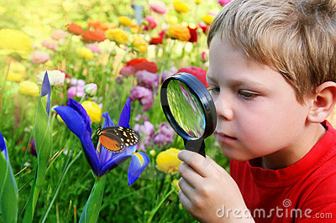
INTUICIÓN EN NIÑOS DE PREESCOLAR
Los niños basan sus juicios en la apariencia.

Slide 12
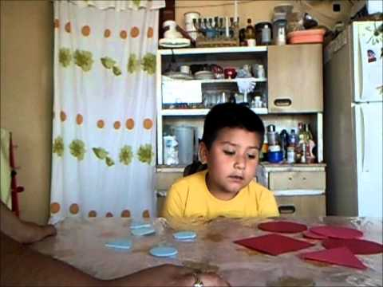
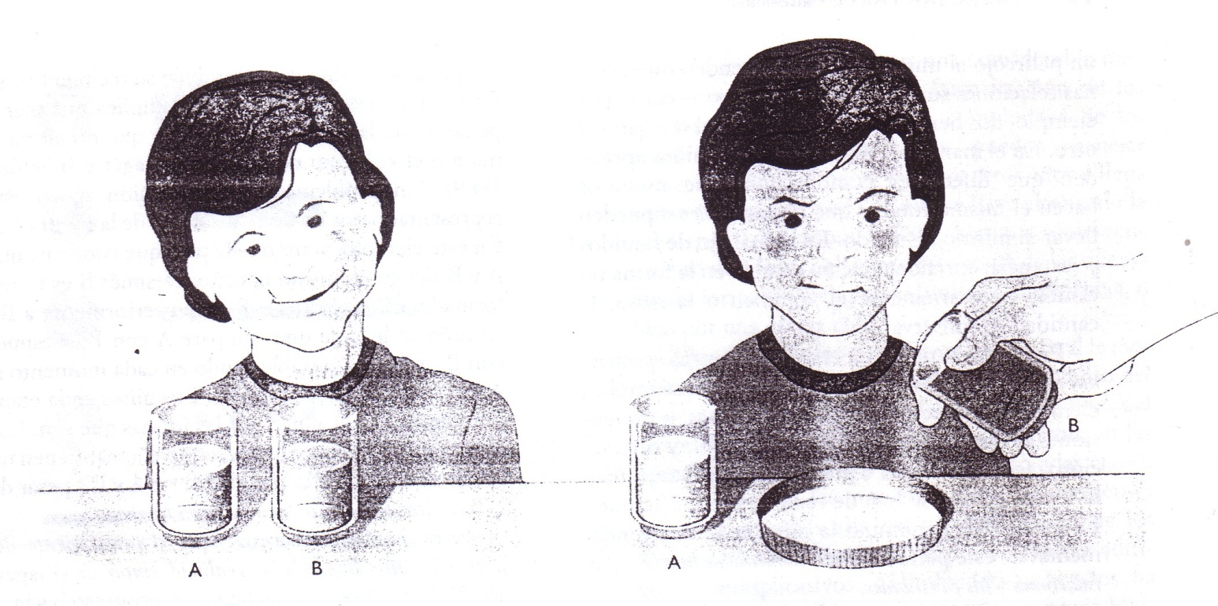
Conservación de la cantidad
Demostración
Importante saber que la comprensión intuitiva de los niños sobre magnitud y equivalencia sea precisa e inequívoca.

Slide 13
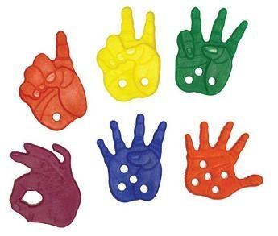
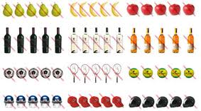
CONOCIMIENTO INFORMAL
Los niños encuentran el conocimiento intuitivo “insuficiente” y comienzan a abordar tareas cuantitativas: enumerar y contar.

Slide 14
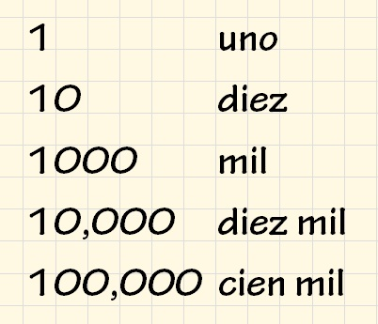
LIMITACIONES
Tiempo y esfuerzo para realizarse con el conocimiento intuitivo.

Slide 15
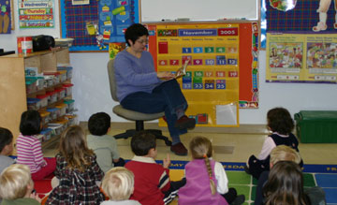
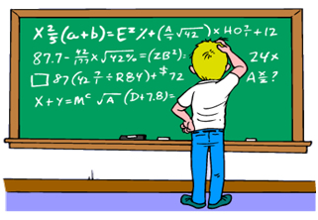
CONOCIMIENTO FORMAL
Conocimientos matemáticos impartidos en las escuelas, los cuales deben llevar un seguimiento.

Slide 16
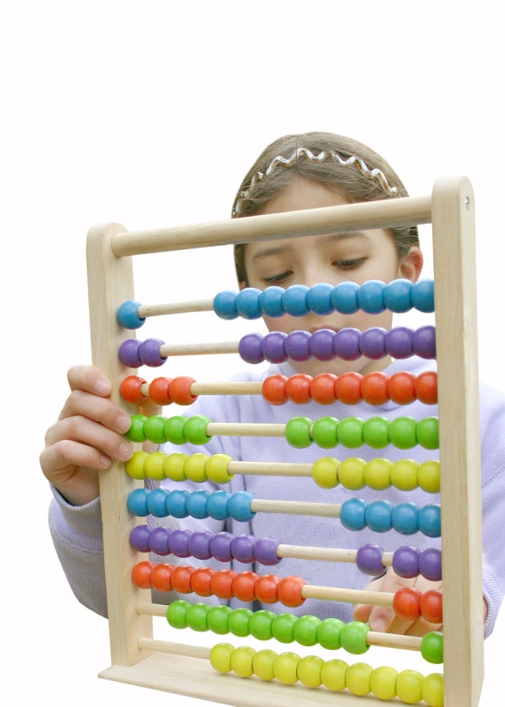

IMPLICACIONES EDUCATIVAS LOS CONOCIMIENTOS INFORMALES COMO BASE
La matemática informal de los niños es el paso intermedio crucial entre su conocimiento intuitivo, limitado e impreciso y basado en su percepción directa y la matemática poderosa y precisa.

Slide 17
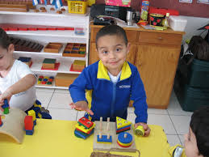
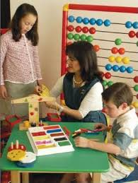
LA ENSEÑANZA FORMAL BASADA EN EL CONOCIMIENTO INFORMAL DE LOS NIÑOS

Slide 18

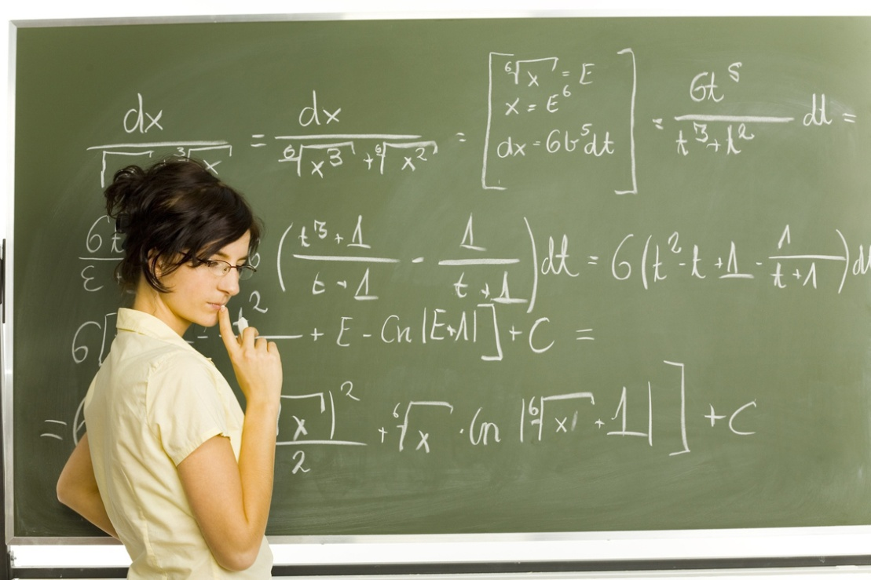
LOS PROBLEMAS ENTRE CONOCIMIENTO INFORMAL Y LA INSTRUCCIÓN FORMAL PUEDEN EXPLICAR LA DIFICULTAD DE APRENDIZAJE

